Slide 1
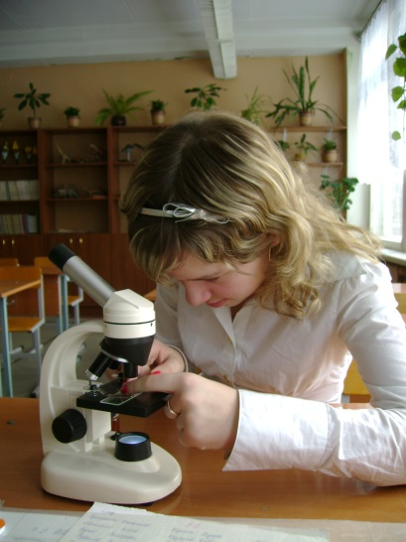
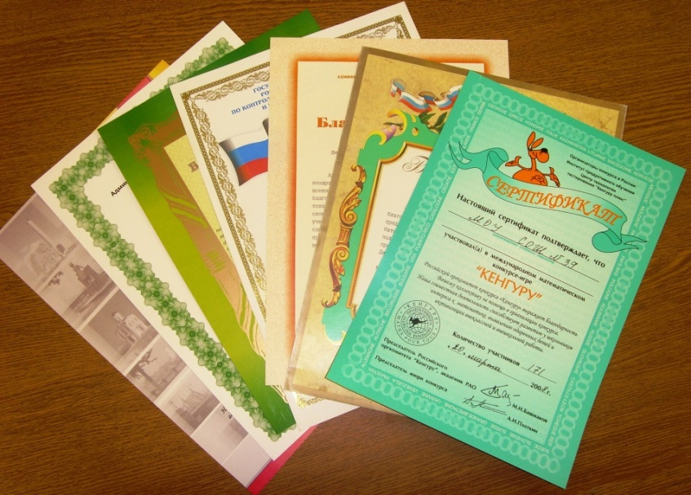
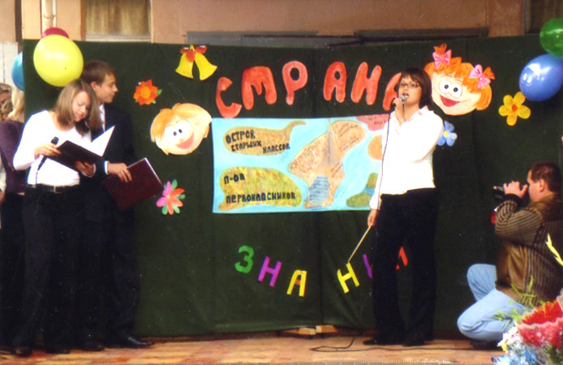
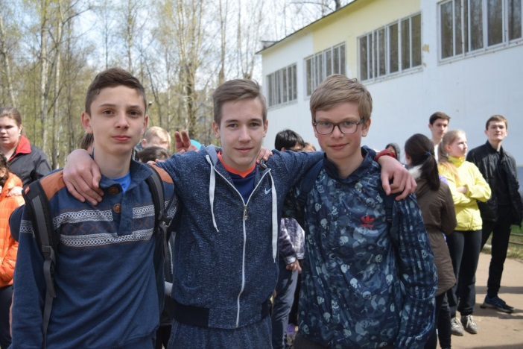
Одаренные дети –
кто они?

Slide 2
Система поиска талантливых детей
Система поддержки талантливых детей
Система сопровождения талантливых детей в течение всего периода становления личности.

Slide 3
целесообразно поддерживать творческую среду, обеспечивать возможность самореализации учащимся каждой общеобразовательной школы
расширить систему олимпиад и конкурсов школьников, практику дополнительного образования, различного рода ученических конференций и семинаров, отработать механизмы учета индивидуальных
достижений обучающихся (ученические портфолио) при приеме в вузы.

Slide 4
Одаренный ребенок
— это ребенок, который выделяется яркими, очевидными, иногда выдающимися достижениями (или имеет внутренние предпосылки для таких достижений) в той или иной деятельности

Slide 5
Творческая одаренность
Особенности | Проблемы | Результат
Выявляются достаточно рано Нестандартное восприятие мира | Не хватает времени на учебу Испытывают эмоциональное неблагополучие Могут проявлять высокомерие | Низкие учебные показатели Проблемы в общении Известность в школе и за ее пределами

Slide 6
Академическая одаренность
Особенности | Проблемы | Результат
Ярко выраженная способность учиться Проявляется независимо от трудности предмета | Практически нет | Легко адаптируются в школе Легче добиваются успехов в работе Особенных высот не достигают

Slide 7
Интеллектуальная одаренность
Особенности | Проблемы | Результат
Умеют мыслить сравнивать, делать самостоятельные выводы, прогнозировать Поглощены интеллектуальными увлечениями | Избирательность по отношению к предметам | Учатся неровно Не испытывают особой потребности во внимании одноклассников Добиваются высоких результатов

Slide 8
сложности в диагностике одаренных детей
Выявление одаренных детей – продолжительный процесс, связанный с анализом развития конкретного ребенка
Имеет четко выраженный морально-этический аспект, необходимо соблюдать принципы гуманистического проведения диагностик

Slide 9
Принципы сопровождения
одаренных детей
Комплексная оценка поведения и деятельности ребенка с применение различных источников информации
Анализ поведения ребенка в тех сферах , которые максимально соответствуют его склонностям и интересам, является стимулом для дальнейшего развития
Организация определенной образовательной среды с выстраиванием индивидуального образовательного маршрута

Slide 10
Что требуется от педагога?
Личностный рост
Хороших, постоянно обновляемых знаний в области психологии одаренных и их обучения
Разнообразных форм и методов обучения
Тесного сотрудничества с психологами, другими учителями и обязательно с родителями

